Slide 1






Министерство жилищно- коммунального хозяйства Московской области
Реализация услуг и сервисов ЖКХ в электронном виде

Slide 2

Новый вид обратный связи через QR-код
QR-код по вопросам начислений за ЖКУ
Заявитель сканирует QR-код и заполняет опросник
(5 шагов)
Обращение поступает
в ЦУР
ООО «МосОблЕирц» отрабатывает обращение
Ответ направляется
на электронную почту заявителя
(в срок до 5 дней)
Преимущества
Исключение фейковых жалоб (скан QR-кода – подтверждение реального обращения)
Удобство подачи обращения (минимальное количество обязательных строк для заполнения)
Оперативная отработка (Сокращение сроков отработки до 5 дней)
4. Качественное рассмотрение обращения
3

Slide 3


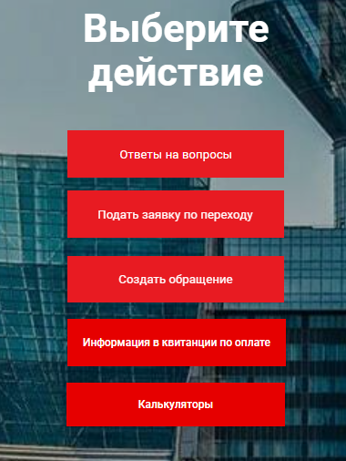
Новый вид обратный связи через QR-код
Внедрение Реестра заявок жителей по переходу
на Единую систему расчетов
Алгоритм работы кнопки по подаче заявки по переходу на ЕСР
Сканирует QR – код и подает индивидуальную заявку
Ведет реестр заявок (при поступлении более 5 заявок от 1 МКД направляет информацию в ЕИРЦ и ОМСУ)
Направляет в УК мотивированное предложение о переходе на расчеты в ЕПД
Совместно с ЕИРЦ проводит работу с Поставщиками информации
QR-код для подачи заявки
3

